Slide 1

ИСТОРИЯ И ПЕРСПЕКТИВЫ РАЗВИТИЯ
СЕВЕРНОГО МОРСКОГО ПУТИ

Slide 2
Актуальность темы - значимость Северного морского пути и его роль в экономическом развитии России
Объект исследования -
Цель исследования -
исторический путь освоения и дальнейшее развитие Северного морского пути с акцентированием внимания на его участке, проходящем по территории Чукотского автономного округа
анализ теоретических и практических основ функционирования Северного морского пути, его значимость в современное время во взаимосвязи с историческим аспектом

Slide 3
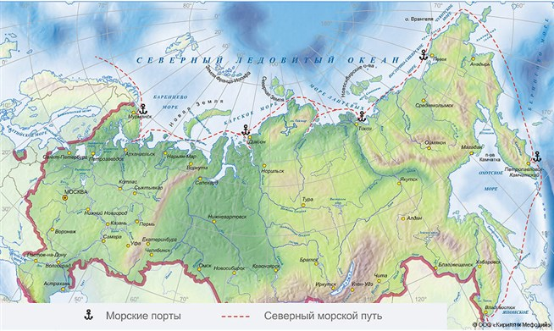
Северный морской путь (географическая карта)

Slide 4
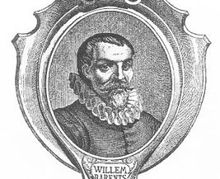
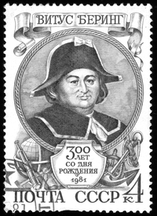
Ви́ллем Ба́ренц (1550-1597) — голландский мореплаватель и исследователь. Руководитель трёх арктических экспедиций, целью которых был поиск северного морского пути.
Ви́тус Ионассен Бе́ринг (1681-1741). Руководил Первой и Второй Камчатскими экспедициями. Прошёл по проливу между Чукоткой и Аляской (впоследствии Берингов пролив), достиг Северной Америки и открыл ряд островов Алеутской гряды.

Slide 5
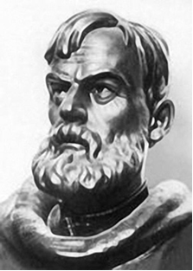
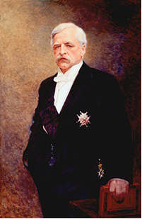
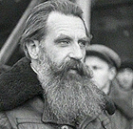
Семён Иванович Дежнёв
(1605-1673) - выдающийся русский путешественник, землепроходец, мореход, исследователь Северной и Восточной Сибири.
Отто Юльевич Шмидт
(1891-1956) - советский математик, географ, геофизик, астроном. Исследователь Севера, начальник Главсевморпути.
Нильс Адольф Эрик Норденшёльд
(1832-1901) - шведский (финский) геолог и географ, исследователь Арктики, мореплаватель, историко-картограф.

Slide 6
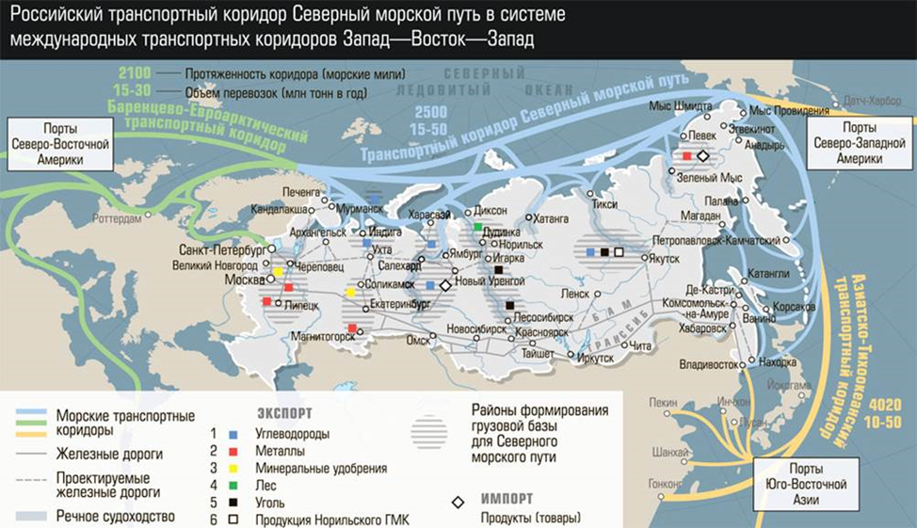
Российский транспортный коридор Северного морского пути в системе международных транспортных коридоров

Slide 7
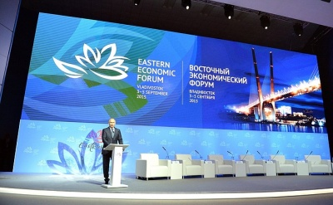
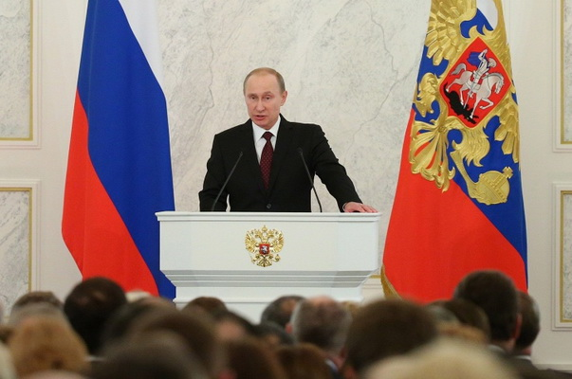
«Наша задача – сделать Севморпуть конкурентным транспортным коридором глобального значения, в том числе для контейнерных перевозок, которые доминируют в мировом грузообороте»
В.В.Путин
(Из выступления на Восточном экономическом форуме, сентябрь 2015)
«Связующим звеном между Европой и АТР должен стать Северный морской путь»
В.В.Путин
(Послание Федеральному собранию, 3 декабря 2015)

Slide 8
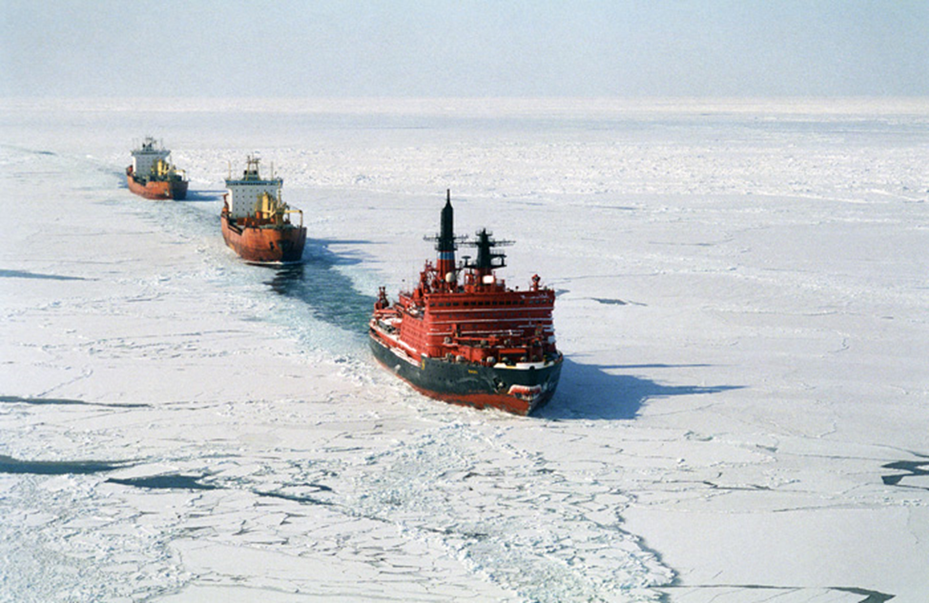
Сопровождение ледоколом каравана торговых судов
по Северному морскому пути

Slide 9
Использование Северного морского пути в качестве транспортного коридора возможно при решении ряда вопросов:
- обеспечение устойчивого и безопасного функционирования;
- определение и поддержание приоритетных отраслей экономики Севера;
- создание благоприятных законодательно-правовых и финансово-экономических условий для деятельности отечественных предприятий;
- развитие федеральной транспортной инфраструктуры как основы единой национальной транспортной коммуникации России в Арктике;
- развитие учебных заведений, являющихся основными центрами по подготовке специалистов, обеспечивающих жизнедеятельность СМП.

Slide 10
СПАСИБО ЗА ВНИМАНИЕ !

